Slide 1
数据结构概论

Slide 2
知识点
数据结构概念
数据对象、数据元素、数据项
数据类型、抽象数据类型
算法概念、算法分析
时间复杂度、空间复杂度

Slide 3
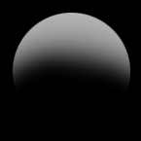


Part one
数据结构概念

Slide 4
数据结构课程的研究内容
电子计算机的主要用途：
早期： 主要用于数值计算。
后来： 处理逐渐扩大到非数值计算领域（能处理
多种复杂的具有一定结构关系的数据）
数学模型→选择计算机语言→编出程序→测试→最终解答
数据元素之间的相互关系一般无法用数学方程加以描述
Notes:
<number>

Slide 5
数据结构要解决的问题
1 数值问题
例 已知：游泳池的长len和宽wide，求面积area
◆建模型：
问题涉及的对象：
游泳池的长len 宽wide，面积area；
对象之间的关系：
area=len×

Slide 6
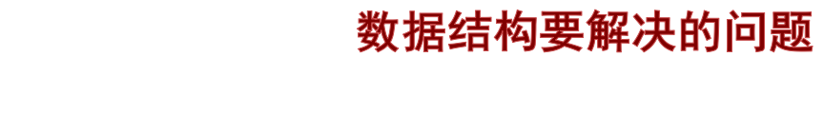
数据结构要解决的问题
数据结构要解决的问题
◆设计求解问题的方法
◆ 编程
main ( )
{ int len, wide ,area ; scanf (“%d %d%\n”, &l,&w); area=len*wide ; printf (“area=%d”,area); }

Slide 7
数据结构要解决的问题
2 非数值问题
例1 图书馆书目检索问题
线性表
书目文件
书目卡片
登录号：
索引表
书名：
作者名：
按书名
分类号：
按作者名
按分类号
出版单位：
出版时间：
价格：

Slide 8
非数值运算的例子
非数值运算的例子
非数值运算的例子
非数值运算的例子
图书馆书目检索问题。
算法：
模型：
使用什么方法来查找
书目文件，按书名、作者名、分类号
顺序排列的索引表。

Slide 9
树
例2 人机对奕问题
……..
……..
…...
…...
…...
…...

Slide 10
非数值运算的例子
人机对弈问题。
算法：
模型：
下棋（对弈）的规则和策略。
棋盘和棋谱是怎么表示的。

Slide 11
什么是数据结构
由此可见：对于解决非数值计算的问题首先要考虑
对相关的各种信息如何表示、组织和存储？
因此，可以认为：数据结构是一门研究非数值计算的程序设计问题中计算机的操作对象以及它们之间的关系和操作等的学科。
Notes:
<number>

Slide 12
基本概念和术语
数据元素：数据的基本单位
数据元素又称为结点、记录等，通常把数据元素作为一个整体进行处理。
数据对象：具有相同类型的数据元素的集合
在数据结构中除特别指定外数据通常都是数据对象 。
数据项：有独立意义、不可分割的最小单位
一个数据元素可以由若干个数据项(又称为字段、域、属性)组成。
Notes:
数据元素：例如，一个班的学生数据包括张三、李四等数据元素。
<number>

Slide 13
基本概念和术语
数据元素
struct student
{
int num;
char name[20];
char sex;
float score;
} stu[30];
struct student
num
name
sex
score
数据项
结构数组stu为数据对象，其中共有30个数据元素stu[0]～stu[29]，每个数组元素都包含4个数据项。

Slide 14
基本概念和术语
数据结构：带结构的数据元素的集合。
数据结构研究的内容
(1) 逻辑关系(逻辑结构)：
逻辑结构是数据结构在用户面前呈现的形式。
(2) 存储结构(物理结构)：
物理结构是数据元素、数据元素关系在计算机存储器
中的存储方式。
(3) 运算(施加在该数据上的操作)
①数据运算的定义以逻辑结构为基础
常见数据运算：检索、插入、删除、更新、排序等
②数据运算的实现以物理结构为基础
用某种计算机语言编写的算法

Slide 15
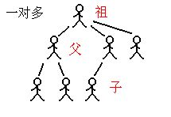
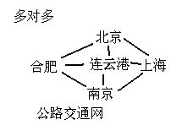
基本概念和术语
逻辑结构--数据元素之间的逻辑关系，即结构中定义的“关系”。
逻辑结构可细分为4类：
集合结构
线性结构
树形结构
图状结构
一对一关系
一对多关系
多对多关系
非线性结构
Notes:
<number>

Slide 16
逻辑结构
数据逻辑结构的描述：二元组
S=(D,R)
D={ d_{i} | 1≤i≤n }
R={ r_{j} | 1≤j≤m }
1、D(Data)是数据元素的有限集合
D是由有限个数据元素(简称元素)所构成的集合。
2、R(Relation)是D上关系的有限集合
R是由有限个关系r_{j}（1≤j≤m）所构成的集合，每个
关系都是指从D→D的关系。

Slide 17
逻辑结构
3、用序偶集合来表示元素之间的关系r_{j}
(1)尖括号：有向关系
(2)圆括号：无向关系
<a,b>表示存在元素a到b之间的关系；(a,b)表示既存在元素a到b之间的关系，又存在元素b到a之间的关系。
4、 存在关系<a,b>
(1) b是a的后继元素
(2) a是b的前驱元素
(3) a和b是相邻元素
(4)开始元素：没有前驱元素的元素
(5)终端元素：没有后继元素的元素

Slide 18
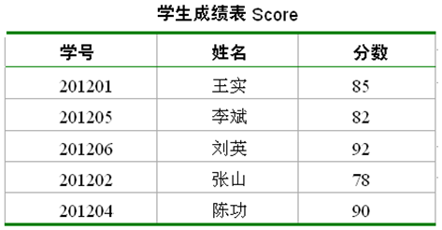
逻辑结构：线性结构
线性结构
所有元素都只有一个前驱元素和一个后继元素，只有唯一的开始元素，唯一的终端元素。
Score=(D,R)
D={201201,201202,201204,
201205,201206}
R={r}
r={<201201,201205>,
<201205,201206>,
<201206,201202>,
<201202,201204>}
二元组
描述
例:学生成绩表是线性结构
1、开始元素：学号为201201的元素(没有前驱元素)
2、终端元素：学号为201204的元素(没有后继元素)

Slide 19
逻辑结构：树形结构
树形结构
只有唯一的开始元素，除开始元素外，其他元素都只有一个前驱元素，但允许多个后继元素，可以有多个终端元素。
二元组
描述
Family_tree=(D,R)
D={1,2,3,4,5,6,7,8,9}
R={r}
r={<1,2 >,<1,3>,<3,4>,<3,5>,
<4,6>,<4,7>,<5,8>,<7,9>}
例:家谱是树形结构
1、开始元素：1
2、终端元素：2，6，8，9
Notes:
<number>

Slide 20
逻辑结构：图形结构
图形结构
每个元素都有零个或多个前驱元素，每个元素都有零个或多个后继元素。
二元组
描述
Traffic_route=(D,R)
D={1,2,3,4,5,6}
R={r}
r={<1,2 >,<1,3>,<2,4>,
<3,4>,<3,5>,<3,6>,<5,6>}
例:交通线路图是图形结构
1、开始元素：1
2、终端元素：4、6

Slide 21
思考题
例1、设数据的逻辑结构如下：
B1=(D,R)
D={1,2,3,4,5,6,7,8,9}
R={r}
r={<1,2>,<1,3>,<3,4>,<3,5>,<4,6> ,<4,7>,<5,8>,<7,9>}
试画出对应的逻辑结构图，并指出哪些是开始结点，哪些是终端结点，说明是何种数据结构。
例2、设数据的逻辑结构如下：
B2=(D,R)
D={1,2,3,4,5,6}
R={r}
r={<1,2>,<2,4>,<1,3>,<3,4>,<3,5> ,<3,6>,<5,6>}
试画出对应的逻辑结构图，说明是何种数据结构。

Slide 22
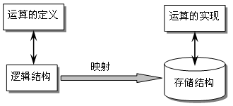

存储结构
存储结构(物理结构)
数据逻辑结构在计算机中的存储表示称为数据的存储结构。
注意：同一种逻辑结构可以设计多种存储结构；在不同的
存储结构中，实现同一种运算的算法可能不同。
逻辑结构、存储结构、运算三者之间的关系
在将逻辑结构映射为存储结构时，不仅要存储逻辑结构中的所有元素，还要存储逻辑结构中元素之间的关系。
Notes:
<number>

Slide 23
存储结构
四类常见的存储结构
1、顺序存储结构
采用一组连续的存储单元存放所有元素
2、链式存储结构
各元素单独存储，同时各元素需要附加指针字段
存放相邻元素的存储地址
3、索引存储结构
在存储数据表的同时，还建立附加的索引表
4、哈希(散列)存储结构
根据元素的关键字来确定其存储地址

Slide 24
顺序存储结构
顺序存储结构
1、采用一组连续的存储单元存放所有的数据元素
2、逻辑相邻元素的存储单元也相邻，元素之间的逻辑
关系由存储单元地址关系隐含表示
3、数据的逻辑结构直接映射到存储结构，可实现数据
元素的随机存取
4、能在O(1)时间内查找到对应元素。

Slide 25
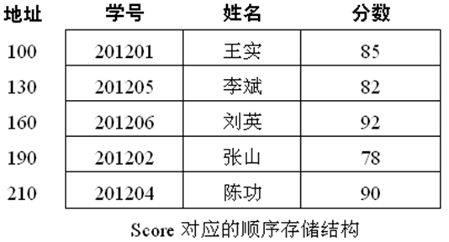
顺序存储结构
例：采用顺序存储结构保存前面学生成绩表Score，假设每个元素占用30个字节，且从100号单元开始由低地址向高地址方向存储，对应的顺序存储结构如图。
逻辑相邻的元素，存储单元也相邻

Slide 26
链式存储结构
链式存储结构
各元素单独存储，不需要占用一整块存储空间，但是每个元素需要增加一个指针字段存放相邻元素的存储地址。
例：采用链式存储结构保存前面学生成绩表Score，在设计链式存储结构时，每个结点附加一个存放下一个结点地址的指针成员，假设head为指向第一个结点的指针。

Slide 27
索引存储结构
索引存储结构
1、在存储数据表的同时，还建立附加的索引表
2、索引表中的每一项称为索引项：(关键字，相对地址)。
3、索引表中所有关键字有序排列(如递增)
4、每个关键字的相对地址为该关键字的记录在数据表
中的存储地址。

Slide 28
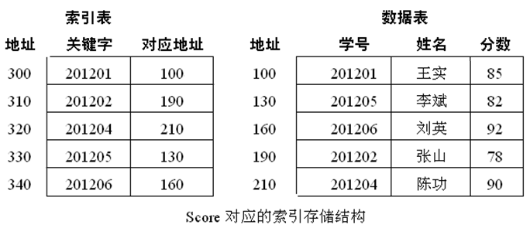
索引存储结构
例：采用索引存储结构保存前面学生成绩表Score，在进行关键字(如学号)查找时，先在索引表中快速查找(因为索引表中按关键字有序排列，可以采用二分查找)到相应的关键字，然后通过相对地址在数据表中找到该记录的数据。

Slide 29
哈希存储结构
哈希/散列存储结构
1、根据元素的关键字来确定其存储地址。
2、哈希方法
以元素的关键字为自变量，通过某个哈希函数H(key)(或散列函数)出对应的函数值，再把该函数值当作该元素的存储地址。

Slide 30
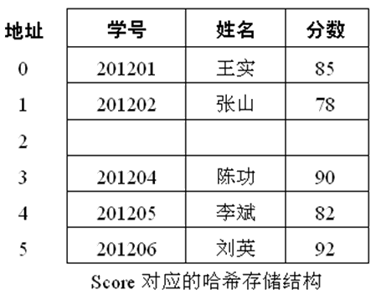
哈希存储结构
例：采用哈希存储结构保存前面学生成绩表Score，假设哈希表长度m=6(存储单元的地址为0～5)，记录个数n=5，以学号作为自变量，选哈希函数：H(学号) = 学号-201201，每个学生信息的存储地址如下：
key | 201201 | 201205 | 201206 | 201202 | 201204
H(key) | 0 | 4 | 5 | 1 | 3
如果在哈希存储结构中查找学号为id的学生记录，只需按H(id)求出它在该哈希表中的地址，就可直接找到该学号的学生记录。

Slide 31
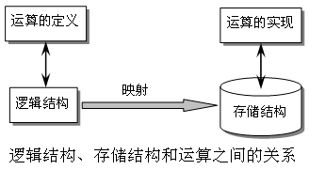
数据运算
数据运算：施加于数据的操作。
1、运算定义：确定运算的功能(抽象)
2、运算实现：在存储结构上确定运算的实现算法(具体)
Notes:
这种将运算定义和运算实现相互分离的做法具体软件工程的思想，更加便于软件开发。
<number>

Slide 32
基本概念
数据结构
带结构的数据元素的集合，包括数据逻辑结构、存储结构
和数据运算。
数据类型
数据类型显式/隐含地规定了数据的取值范围、存储方式以及允许进行的运算。基本数据类型是在程序设计语言中已经实现了的数据结构。
抽象数据类型(ADT)
一个数学模型以及定义在此数学模型上的一组操作。抽象数据类型需要通过固有数据类型(高级编程语言中已实现的数据类型)来实现。
定义抽象数据类型，必须给出抽象数据类型的名称、各运算名称(函数名)。抽象数据类型一旦定义，可以象基本数据类型一样使用。

Slide 33
抽象数据类型定义
从数据结构的角度看，实际问题的求解可以通过抽象数据类型来描述，即抽象数据类型能从逻辑上对待求解问题进行准确定义，所以抽象数据类型由数据逻辑结构和运算定义两部分组成。
例：定义一个集合的抽象数据类型ASet，其中所有元素为
正整数，并包含集合的并集、差集和交集运算。
解：抽象数据类型ASet的定义
ADT ASet
{ 数据对象：D={di | 0≤i≤n，n为一个正整数}
运算的定义：
void add(s1,s2,s3)：s3=s1∪s2 //求集合的并集
void sub(s1,s2,s3)：s3=s1-s2 //求集合的差集
void intersection(s1,s2,s3)：s3=s1∩s2 //求集合的交集
}

Slide 34
Part two
算法和算法分析

Slide 35
算法的重要性
“百钱买百鸡”(“一百元钱买一百支笔”)的算法：
公鸡5文钱一只，母鸡3文钱一只，小鸡3只一文钱，用100文钱买一百只鸡,其中公鸡，母鸡，小鸡都必须要有，问公鸡，母鸡，小鸡要买多少只刚好凑足100文钱。

Slide 36
算法的重要性
方案1：
for( i = 0; i < =100; i++)
for( j = 0; j < =100; j++)
for( k= 0; k< =100; k++)
if(i+j+k==100 &&3*i+2*j+0.5*k==100)
printf(“i=%d，j=%d，k=%d”,i,j,k)
方案2：
for( i = 0; i < =20; i++)
for( j = 0; j < =34-i; j++)
if(3*i+2*j+(100-i-j) *0.5==100)
printf(“i=%d,j=%d,k=%d”,i,j, 100-i-j);
方案1 内层循环超过100万次，在某机器上运行了50分钟；方案2 的if语句执行525次，运行了2秒钟，相差1500倍。

Slide 37
算法
算法(algorithm)
对特定问题求解步骤的一种描述，它是指令的有限序列，其中每条指令表示一个或多个操作。
算法的特征
1、有限性：一个算法必须在执行有限步之后结束。
2、确定性：每一条指令必须有确切含义，不产生歧义。
3、可行性：每一条运算原则上都能精确执行。
4、输入性：一个算法有零个或多个输入。
5、输出性：一个算法有一个或多个输出。

Slide 38
算法
例：有下列两段描述：
描述1： 描述2：
void exam1() void exam2()
{ int n; { int x,y;
n=2; y=0;
while (n%2==0) x=5/y;
n=n+2; printf("%d,%d\n",x,y);
printf("%d\n",n); }
}
这两段描述均不能满足算法的特征，试问它们违反了算法的哪些特征？
解：(1)是一个死循环，违反了算法的有限性特征。
(2)出现除零错误，违反了算法的可行性特征。

Slide 39
算法描述
任何算法都通过函数描述，用C/C++语言来描述算法的一般形式如下：以求1+2+…+n值的算法为例。
Notes:
通常用函数的返回值表示算法能否正确执行，另外还可以带有形参。任何算法（用函数描述）都是被调用的（在C/C++语言中除main函数外任何一个函数都会被其他函数调用，如何一个函数不被调用，这样的函数是没有意义的）。
但是C/C++语言中调用函数时只有从实参到形参的单向值传递，执行函数时若改变了形参而对应的实参不会同步改变。例如，设计以下主函数调用上面的fun函数：
<number>

Slide 40
算法分析
计算机资源=计算时间+内存空间
算法分析：分析算法占用计算机资源的情况。
1、时间复杂度：考察算法的时间效率
2、空间复杂度：考察算法的空间效率
衡量算法效率的方法
1、事后统计法
缺点：必须先执行程序；存在其他因素掩盖算法本质。
2、事前分析估算法
Notes:
1、计算机资源主要包括计算时间、内存空间。
<number>

Slide 41
算法时间复杂度分析
算法的时间复杂度：T(n)=O(f(n))
(1) n：所研究问题的规模
(2) f(n)：所研究问题规模的函数
(3) O：T(n)的数量级
(4) T(n)：算法中所有语句重复执行的次数
算法中基本运算语句重复执行的次数与T(n)同数量级，所以通常采用算法中基本运算语句的频度来分析算法的时间复杂度，算法中基本运算语句一般是最深层循环内的语句。
Notes:
数量级：Orders of magnitude
一个算法用高级语言实现后，在计算机上运行时所消耗的时间与很多因素有关，如计算机的运行速度、编写程序采用的计算机语言、编译产生的机器语言代码质量和问题的规模等。
<number>

Slide 42
算法时间复杂度分析
常见的算法时间复杂度
(1) O(1) ：常数阶(不含循环的算法,基本运算次数与n无关)
(2) O(n) ：线性阶(只含一重循环的算法)
(3) O(n²) ：平方阶(含双重循环的算法)
(4) O(n³) ：立方阶(含三重循环的算法)
(5) O(log₂n) ：对数阶
(6) O(2^{n}) ：指数阶
各种不同数量级复杂度对应的值的大小关系如下： O(1)<O(log₂n)<O(n)<O(nlog₂n)<O(n²)<O(n³)<O(2^{n})<O(n!)

Slide 43
算法时间复杂度分析
例：分析以下算法的时间复杂度。
void add(int n,a[N][N],b[N][N],int c[N][N])
{ int i,j;
for (i=0;i<n;i++) //①
for (j=0;j<n;j++) //②
{ c[i][j]=0; //③
for (k=0;k<n;k++) //④
c[i][j]=c[i][j]+a[i][k]*b[k][j]; //⑤
}
}

Slide 44
算法时间复杂度分析
解法1：从求算法中所有语句的频度来分析算法时间复杂度。
语句①的执行频度为n+1
注意：i<=n判断语句需执行n+1次。
语句②的执行频度为n(n+1)；
语句③的执行频度为n²；
语句④的执行频度为n²(n+1)；
语句⑤的执行频度为n³。
算法的执行时间是其中所有语句频度之和，
故：T(n)=2n³+3n²+2n+1=O(n³)
解法2：从算法中基本运算的频度来分析算法时间复杂度。
本算法中的基本运算是语句⑤，其执行频度为n³。
则：T(n)=n³=O(n³)

Slide 45
思考题
例：求以下算法的时间复杂度。
void func(int n)
{ int i=1,k=100;
while (i<=n)
{ k++;
i+=2;
}
}
解：基本运算语句是while循环内的语句。设while循环语句执行的次数为m，i从1开始递增，最后取值为1+2m，有：i=1+2m≤n，
即：T(n)=m≤(n-1)/2=O(n)
该算法的时间复杂度为O(n)。

Slide 46
算法空间复杂度分析
算法的空间复杂度：S(n)=O(g(n))
(1) n：所研究问题的规模
(2) g(n)：所研究问题规模的函数
(3) O：S(n)的数量级
(4) T(n)：算法中临时变量所占存储空间的大小
若算法所需临时空间相对于输入数据量来说是常数，则称此算法为原地工作或就地工作。若所需临时空间依赖于特定的输入，则通常按最坏情况来考虑 。

Slide 47
算法空间复杂度分析
算法的存储量包括形参所占空间和临时变量所占空间。在对算法进行存储空间分析时，只考察临时变量所占空间。

Slide 48
总结
数据结构：带结构的数据元素的集合
数据结构研究内容：逻辑结构、物理结构、数据运算
四种逻辑结构：集合、线性结构、树型结构、图形结构
四种物理存储结构：顺序、链式、索引、哈希
评价算法的依据：时间复杂度、空间复杂度
时间复杂度：算法中基本运算语句重复执行的次数
空间复杂度：算法中临时变量所占存储空间的大小

Slide 49
练习：
1. 设n为正整数。试确定下列各程序段中前置以记号@的语句的频度：
(1)i=1; k=0;
while(i<=n-1){
@ k += 10*i;
i++;
}
(2) k=0;
for(i=1; i<=n; i++) {
for(j=i; j<=n; j++)
@ k++;
}
(3) i=1; k=0;
while (i<=n-1) { i++;
@ k += 10*i;
(4) for(i=1; i<=n; i++) {
for(j=1; j<=i; j++) {
for(k=1; k<=j; k++)
@ x += delta;
}
(5) x=91; y=100;
while(y>0) {
@ if(x>100) { x -= 10; y--; }
else x++;
}

Slide 50
答案：
(1) n-1 (2) n-1
(3) n+(n-1)+(n-2)+...+1=
(4) 1+(1+2)+(1+2+3)+...+(1+2+3+...+n)=
=
=
(5) 答案：1100次
原因：
1，x为101时，执行循环中的if判断的内容，这时y自减1； 2，x<=100时，执行循环中的else半段的内容，这时x自加1； 3，基于上述，x自增10次之后，执行一次y自减动作； 4，由于x初始为91，所以当循环执行10次else之后，才执行一次if； 5，则计算结果为：10*100 + 10*10 = 1000 + 100 = 1100

Slide 51
作业：
1、简述下列术语：数据、数据元素、数据对象、数据结构、数据类型和抽象数据类型。
2、试描述数据结构的抽象数据类型的概念与程序设计语言中的数据类型概念的区别。
3、设有数据结构
(1)A=（K，R），其中，K={a,b,c,d,e,f,g,h}, R={r},
r={<a,b>,<b,c>,<c,d>,<d,e>,<e,f>,<f,g>,<g,h>}
(2)B=(K,R),其中，K={1,2,3,4,5,6},R={r},( )表示双向，r={(1,2),(2,3),(2,4),(3,4),(3,5),(3,6),(4,5),(4,6)}
画出其逻辑结构图，并指出它们分属于何种结构。

Slide 52
作业2：
求下面程序段的时间复杂度是？
1）For (i=0;I<n;i++)
for (j=0;j<m;j++)
a[i][j]=0;
2）I=s=0;
while (s<n)
{I++;
s+=I; }
3)sum(int n)
{int sum=0,I,j;
for (I=1;I<=n;I++)
{p=1;
for (j=1;j<=I;j++)p*=j;
sum+=p;
}
return(sum);}

Slide 53

谢谢

